Slide 1
Neživá příroda práce s učebnicí
Pracovní list – 5.tř

Slide 2
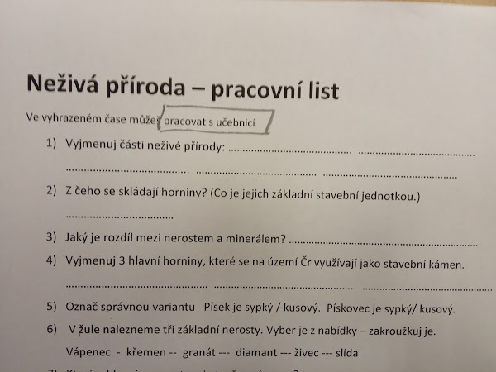

Slide 3
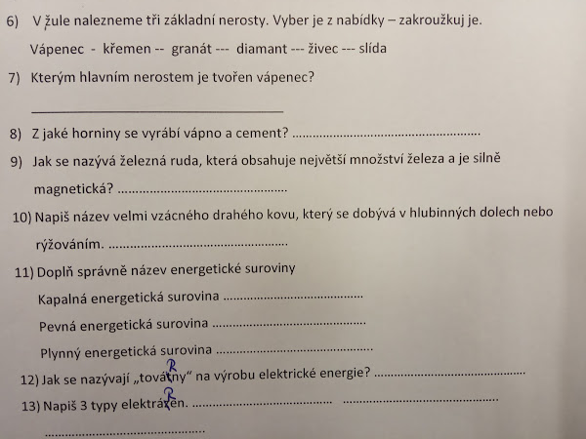

Slide 4
Řešení pracovního listu
Nerosty a horniny, vzduch, půda, teplo a světlo, voda
Nerosty (minerály), ne nerosty a minerály – je to to samé
Žádný, slovo nerost a minerál jsou synonyma
Pískovec, žula, vápenec
Písek je sypký. Pískovec je kusový.
Žula: křemen, živec, slída
Vápenec je tvořen kalcitem.
Cement a vápno se vyrábí z vápence.

Slide 5
9. magnetit – magnetická železná ruda
10. zlato – velmi vzácné, doly, rýžování
11. kapalná – ropa, pevná – uhlí, plynná – zemní plyn
12. továrny – elektrárny
13. typy elektráren 3 – např. vodní (hydroelektrárna), tepelná, jaderná, větrná, sluneční (solární)
14. ano – voda vede elektrický proud
15. 2 neobnovitelné přírodní zdroje – např- všechny nerostné suroviny – stavební kámen, rudy, paliva
Odpovědi viz učebnice přírodovědy str. 11-22

